Slide 1
2021.11.10(加班)~2021.11.11
工作日報
記錄人：葉柏漢
記錄日期：2021.11.11
工作時間：
18:00~20:00
13:30~17:30

Slide 2

本日工作事項
Day work
新增測試區(加班)

Slide 3
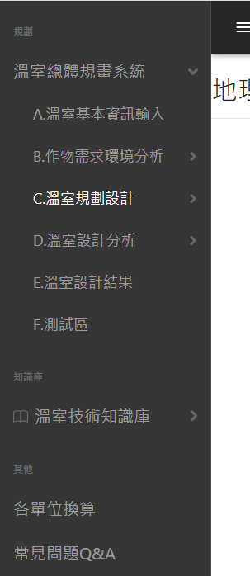
新增測試區
Project planning
新增測試區 以後excel功能先在此測試

Slide 4
謝謝觀看

